Slide 1
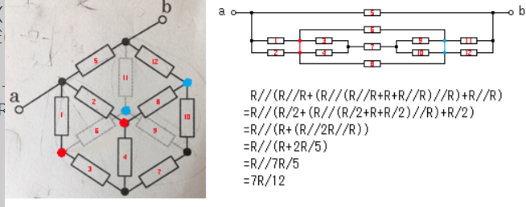
i= i1+i2+i5
i2 = i4+i8
i3 = i1-i6
i7 = i4+i3
i7= i10+i9
i12 = i10+i8
i11= i9+i6
i= i5+i12+i11
V=V5
V=V2+V8+V12
V=V2+V4+V7+V10+V12
V=V1+V3+V7+V9+V11
V=V1+V6+V11
接点を要素として入れる。
５と7が等しいとする理由は＞。
⑧
①
５
b
a
８
12
③
２
４
④
⑤
10
⑦
②
７
１
３
9
11
⑥
6

Slide 2
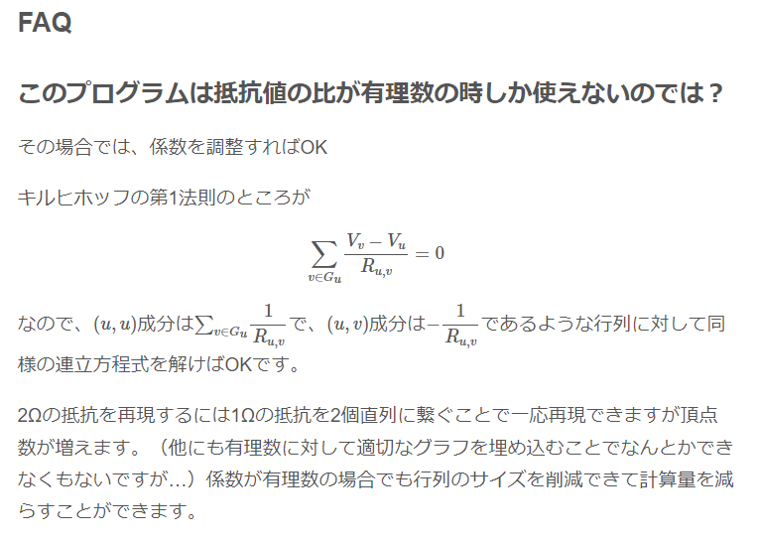
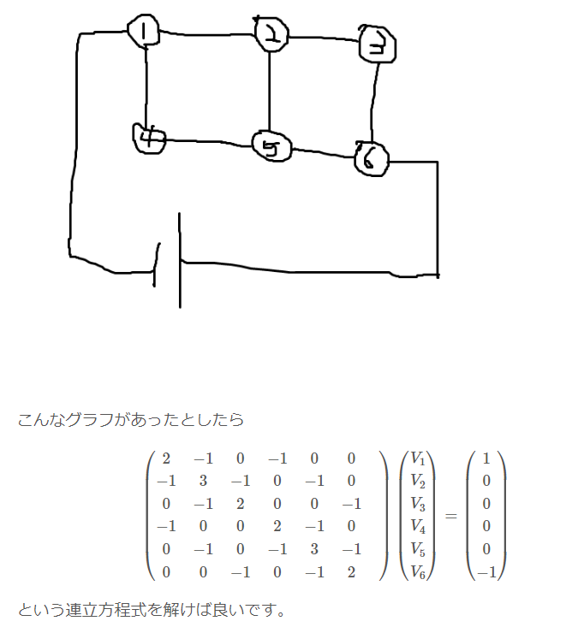
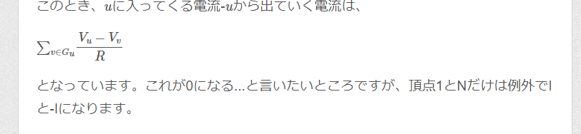
https://shakayami.hatenablog.com/entry/2023/06/06/060913
R1
R5
R2
R4
R7
R3
R6

